Slide 1


Проблемы и практика
взаимодействия педагога
и родителей воспитанников
детского сада по ОБЖ
«Воспитывает ребёнка всё: люди , вещи , явления, но прежде всего – люди.. Из них на первом месте –
родители и педагоги».
А. С. Макаренко

Slide 2
Взаимодействие ДОУ с семьёй по формированию основ безопасности согласно ФГОС заключается в необходимости:
-Знакомить родителей с опасными для здоровья ребенка ситуациями, возникающими дома, на даче, на дороге, в лесу, у водоема, и способами поведения в них.
-Информировать родителей о необходимости создания благоприятных и безопасных условий пребывания детей на улице
-Рассказывать о необходимости создания безопасных условий пребывания детей дома
-Информировать родителей о том, что должны делать дети в случае непредвиденной ситуации
-Привлекать родителей к активному отдыху с детьми, расширяющему границы жизни дошкольников и формирующему навыки безопасного поведения во время отдыха
Подчеркивать роль взрослого в формировании безопасного поведения ребенка.
Ориентировать родителей на совместное с ребенком чтение литературы, посвященной сохранению и укреплению здоровья, просмотр соответствующих художественных и мультипликационных фильмов.
Знакомить родителей с формами работы дошкольного учреждения по проблеме безопасности детей дошкольного возраста.

Slide 3
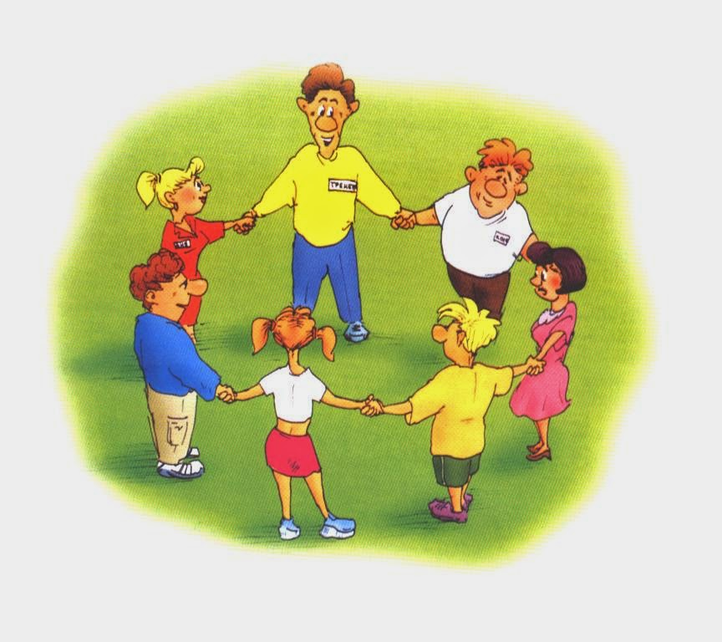
Цель работы с родителями по формированию
основ безопасности жизнедеятельности детей–
создание условий для повышения образовательного уровня родителей по вопросам безопасного поведения детей дошкольного возраста; обозначить круг правил, с которыми необходимо знакомить детей прежде всего в семье.

Slide 4
Задачи:
С помощью разнообразных методов и приемов повысить родительскую компетентность в вопросах формирования основ безопасного поведения у детей дошкольного возраста;
Содействовать установлению между воспитателями и родителями доброжелательных отношений с установкой на будущее деловое сотрудничество;
- Создать условия для обогащения детско-родительских взаимоотношений и формирования социальных навыков и норм поведения на основе совместной деятельности с родителями и взаимной помощи;
Активизация пропагандистской деятельности среди родителей ДОУ по формированию основ правил пожарной безопасности, правил дорожного движения и безопасной жизнедеятельности.
- Выработать систему воспитательно-образовательной работы по формированию навыков безопасного поведения.
«Лучше всего помочь детям, помогая их родителям»
Т.Харрис
Педагог помогает родителям:
-в повышении их педагогической компетентности
-в формировании педагогической рефлексии
-в коррекции педагогической позиции
Notes:
-

Slide 5
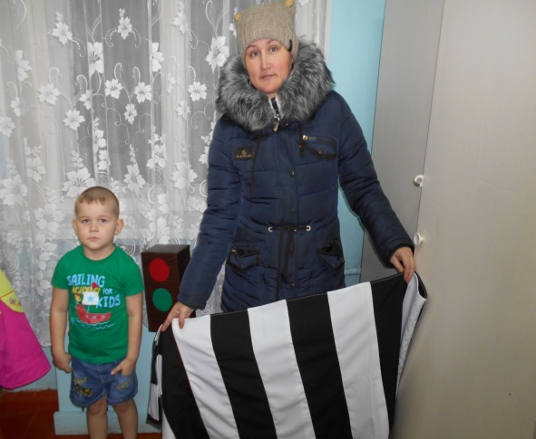
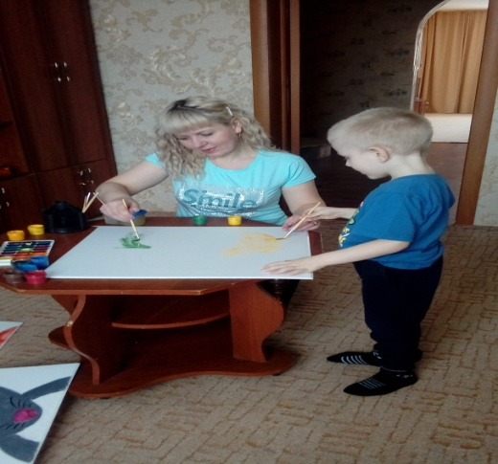
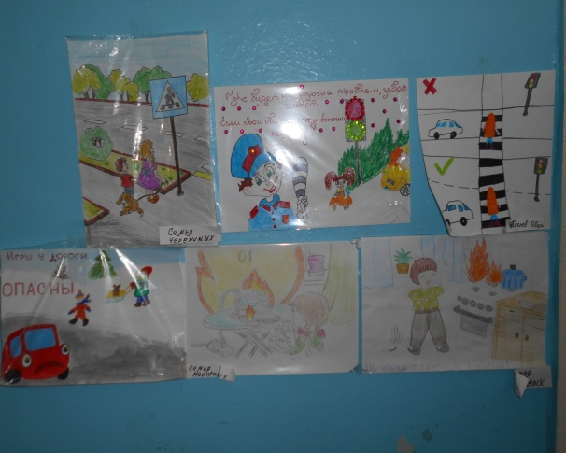
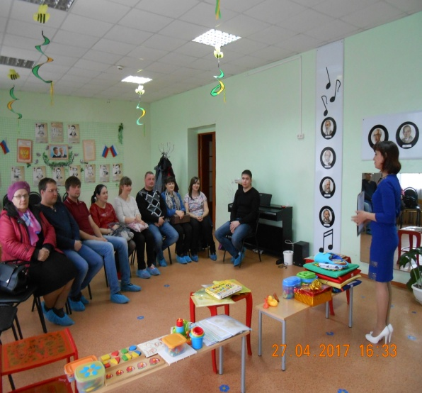
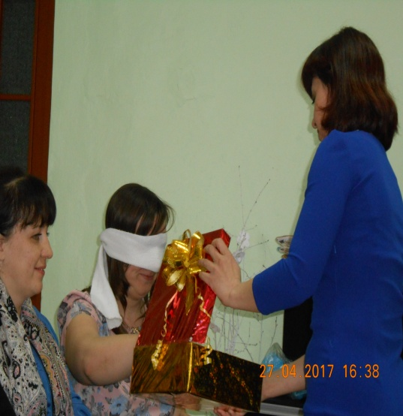
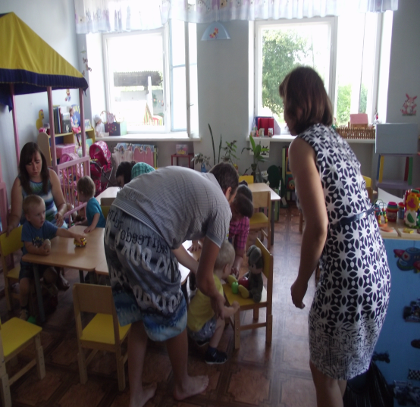
Формы взаимодействия с родителями:
Выставка рисунков на тему
«Безопасность»
Помощь родителей в обогащении РППС
Игра - путешествие с участием родителей «На помощь к зайчику спешим!»
Родительское собрание

Slide 6
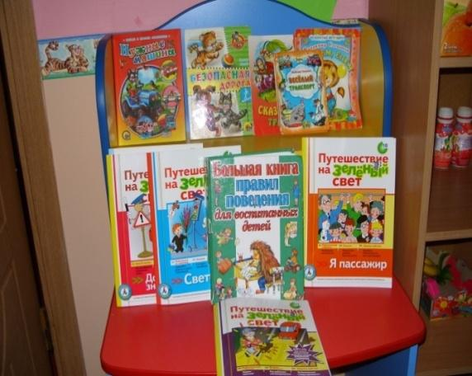
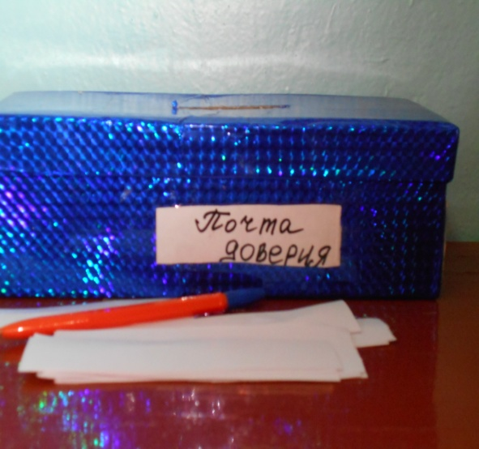
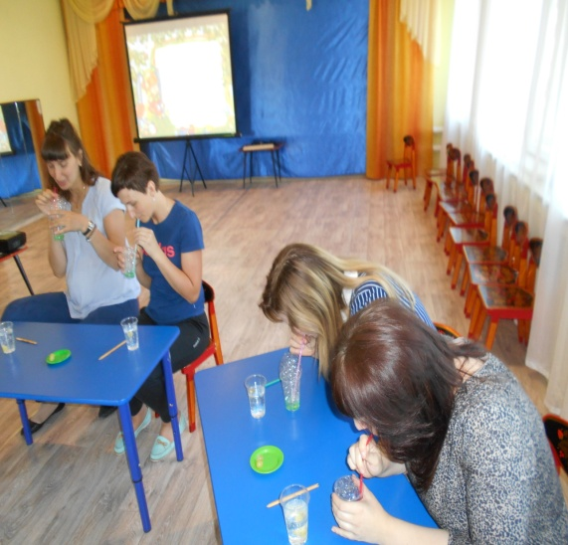
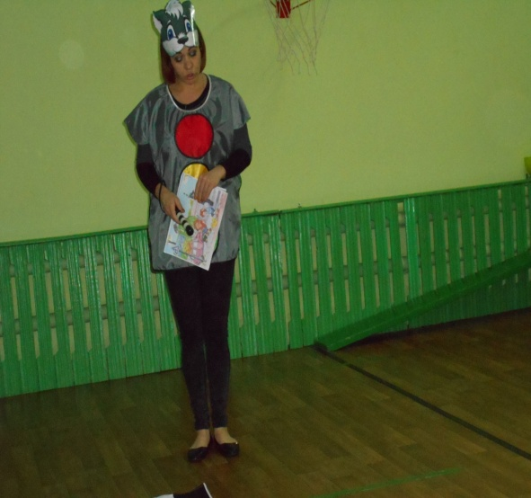
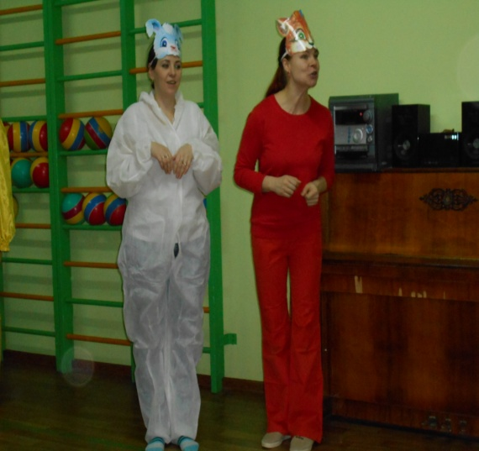
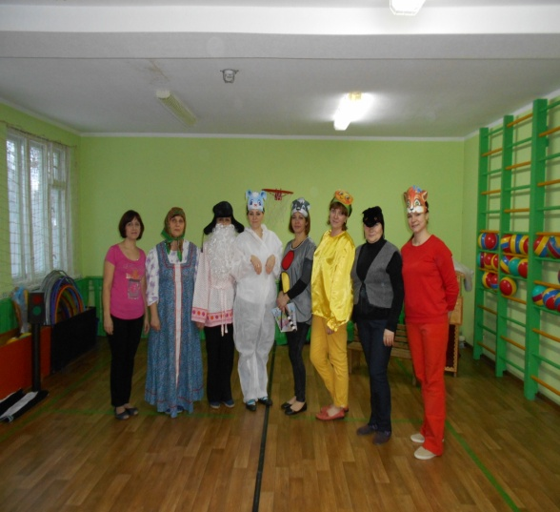
«Библиотека семейного чтения»
«Почта доверия»
Экспериментирование на родительском собрании
Театрализованное представление в рамках ОБЖ «Колобок наоборот»

Slide 7
Чтобы расположить к себе родителей педагогу необходимо:
-Выстроить доверительные, партнёрские отношения с родителями
-Быть педагогически компетентным, способным ответить на любые интересующие родителей вопросы, уметь дать грамотный совет
-Быть доброжелательным, открытым для общения, искренне заботиться о ребенке.
-Хвалить, поощрять как детей, так и родителей
-Рассказывать об успехах ребенка, о мероприятиях в ДОУ
-Быть тактичным (не обсуждать других детей, не высказывать необоснованные догадки и предположения)
-Быть справедливым и честным
-Благодарность родителей за помощь

Slide 8
Показатели эффективности работы педагога с родителями:
Увеличение посещаемости мероприятий.
Повышение педагогической грамотности родителей.
Повышение степени сотрудничества ДОУ и семьи.
Создание доброжелательных, доверительных взаимоотношений между воспитателем и родителями.
Повышение удовлетворенности семьи работой ДОУ.

Slide 9


